Slide 1
MCP概要

Slide 2
目次
MCPとは？
MCPの特徴
MCPの作り方
MCPサーバーサクッと作ってAIと連携させる
MCPと音認
JSON-RPC 2.0

Slide 3
MCPとは？
MCPは「Model Context Protocol」の略で、AIエージェントのClaude を提供するAnthropicが開発したオープンソースの標準プロトコルです。
AI がシステムにアクセスする時の「接続のしかた」をルール化したものになります。ちなみにAIでなくともMCPにアクセス可能です。

Slide 4
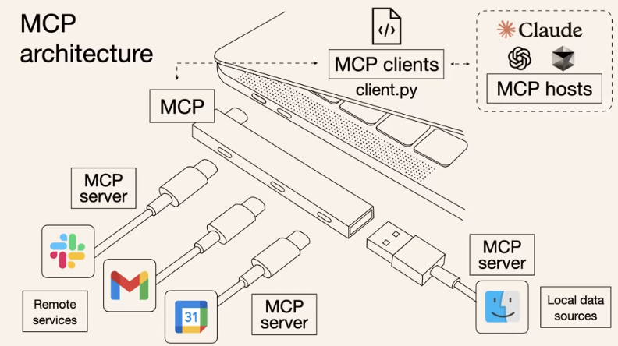
MCPのイメージ
よく言われる例えとして、AIアプリケーションのためのUSB-Cポート、とも言われています。 ※但しUSB-Cとは全く関係ないです。

Slide 5
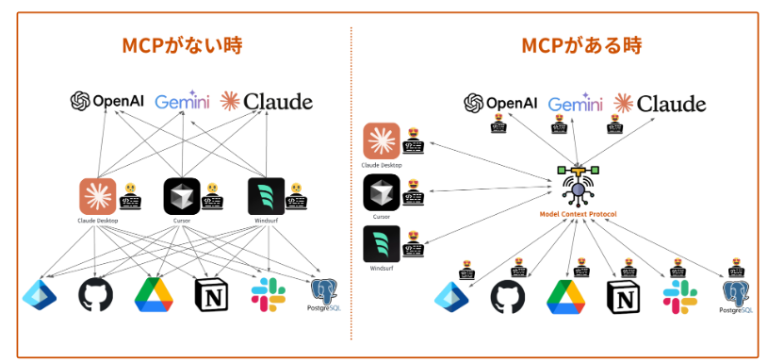
MCPがない時とある時
MCPがない時は、AI x 連携先ツールのかけ合わせ(M x N)による開発コストの高さがあり、ツール連携部分の再利用も難しい状況でした。
MCPある時は、MCPに準拠することで、かけ合わせがM + Nになり、かつツール連携部分の多くを再利用できるため、開発効率が大きく変わる。

Slide 6
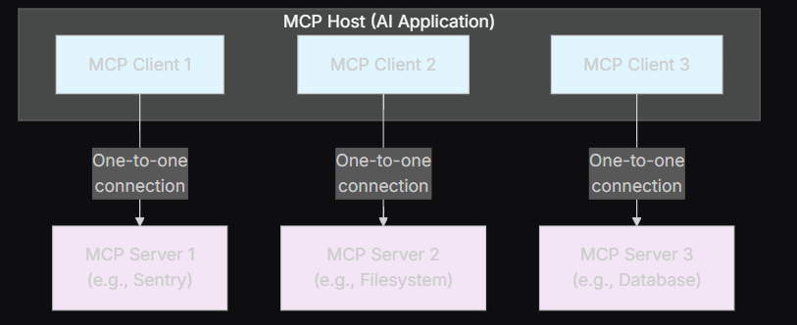
MCPのアーキテクチャ
MCPのアーキテクチャは、以下の主な3つの役割によって構成されます。
MCP ホスト: 1 つまたは複数の MCP クライアントを調整および管理する AI アプリケーション
MCP クライアント: MCP サーバーへの接続を維持し、MCP ホストが使用するコンテキストを MCP サーバーから取得するコンポーネント
MCP サーバー: MCP クライアントにコンテキストを提供するプログラム
※以下のページでMCPのアーキテクチャの詳細が確認できます。 Specification - Model Context Protocol

Slide 7
MCPサーバーについて
MCPサーバーはTools（実行）、Resources（読み取り）、Prompts（テンプレート）の3つの主要機能を通じて、AIと外部システムの統合を実現します。
 |  | APIリファレンス
Tools | アクションの実行 例）旅行の予約、フライト検索など | 一覧変更通知
Resources |  | resources/list: 利用可能なリソースの一覧取得 resources/read: 指定したリソースの読み取り resources/subscribe: リソース変更の購読 resources/unsubscribe: 購読の解除 notifications/resources/list_changed: リソース一覧変更通知 notifications/resources/updated: リソース更新通知
Prompts

Slide 8
MCPサーバーの作成とAIとの連携実例
FastMCPを使うことで、簡単にMCPサーバーを作成することが可能です。
また作成したMCPサーバーは、これまた簡単にAIと連携させることができます。

Slide 9
MCPの将来性
MCPサーバーは、AI がシステムにアクセスする時の「接続のしかた」をルール化したものになりますあ、AIでなくともMCPにアクセス可能です。
つまり、これは非AIのシステム、例えば車載HUやその中の音声認識の対話システムからも利用することが可能です。
例えば、以下のような複数パターンの構成も可能と考えられます。

Slide 10
様々なMCPサーバー
現在、以下のようなMCPサーバーが存在するようです

Slide 11
引用サイト
*1モデルコンテキストプロトコル(MCP)とは何ですか?- モデルコンテキストプロトコル
*2 【徹底解説】MCPとは？「AIのUSBポート」 #LLM – Qiita
*3 ちゃんと理解したい初心者のための「MCP」まとめ #生成AI – Qiita
*4 MCPとは何か 〜AIエージェントの為の標準プロトコル〜 – CloudNative Inc. BLOGs
*5 FastMCP での MCPサーバ と MCPクライアント の構築を試す｜npaka

